Slide 1
Project 2: Muizenval Tussenpresentatie
Raf Thomassen en Kris Penninx

Slide 2
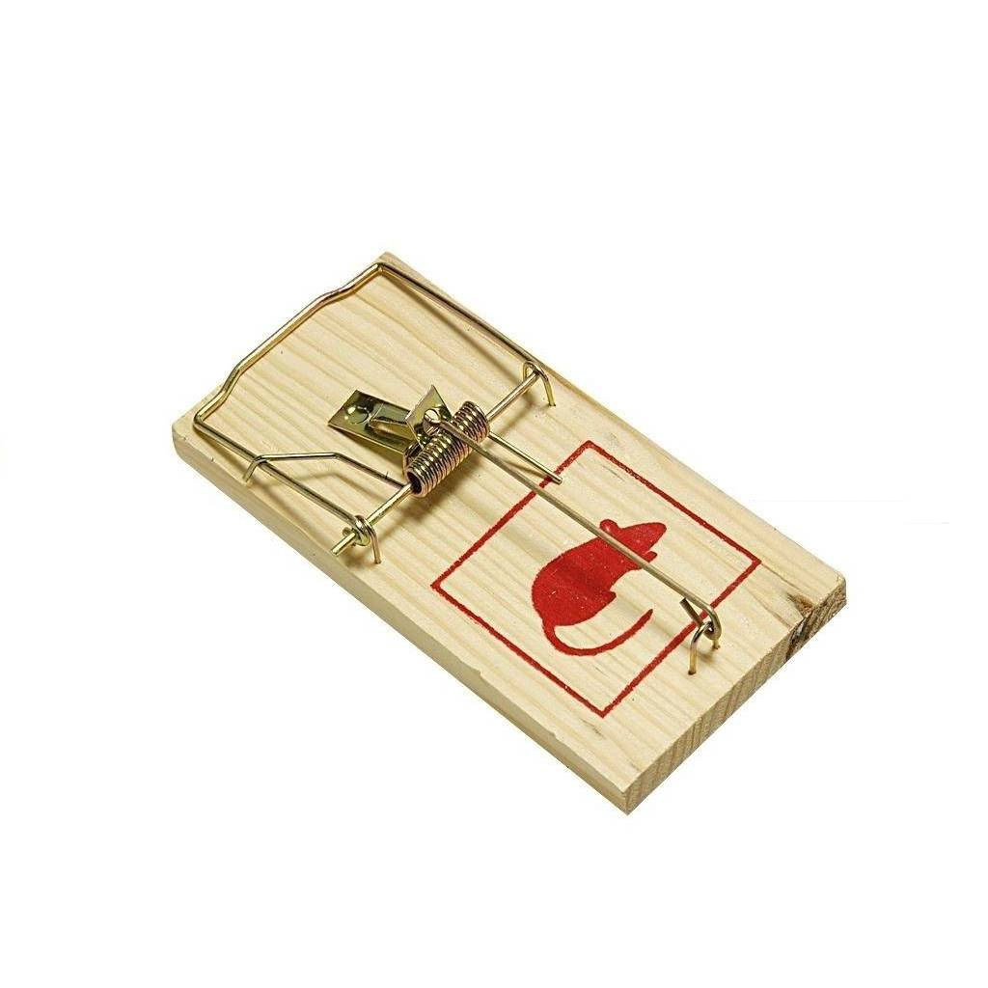
inhoud
Gebruikersscenario
Pakket van eisen
Schetsen
concepten

Slide 3
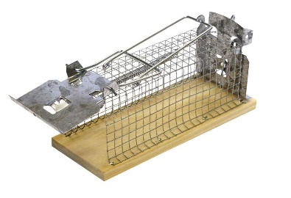
Gebruikersscenario
Muizenval gebruiken
Veiligheid
Muis vrijlaten
Wat als de muizenval leeg is?

Slide 4
Pakket van eisen
Ontstaan
Vervoeren
Gebruik
Levensduur

Slide 5
50 Schetsen
Hier plaatsen ben vergeten om fotos maken van mijn schetsen dus doe ik morgen ochtend

Slide 6
Concepten
Concept 1 Concept 2 Concept 3
Kies maar een of 2 concepten uit van jou schetsen. Kijk ma hoeveel vertrouwen je in mijn schetsen hebt? XD

Slide 7
Einde
Vragen?

